Slide 1
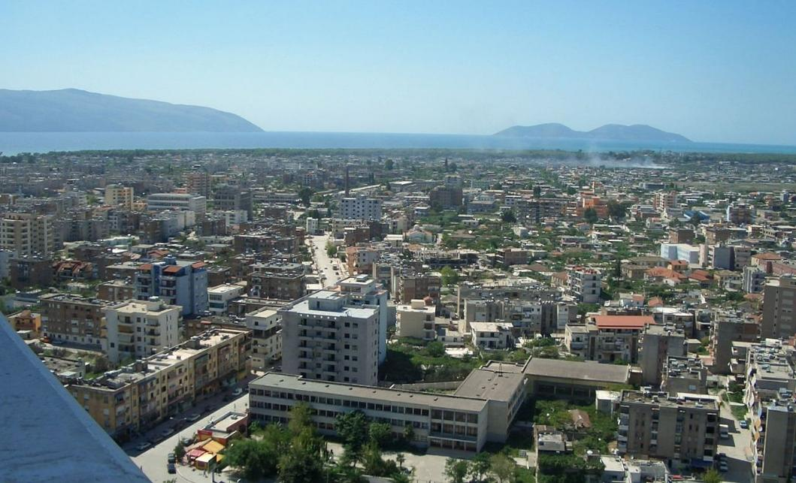
Vue générale de Vlora.Albanie

Slide 2
Vlorë ( / ˈvlɔːrə / VLOR -ə , [8] [9 ] albanais : [ ˈvlɔɾə ] ; forme définie albanaise : Vlora [ b ] ) est la troisième ville la plus peuplée d' Albanie et le siège du comté et de la municipalité de Vlorë. Située dans le sud-ouest de l' Albanie , Vlorë s'étend sur la baie de Vlorë et est entourée par les contreforts des monts Cérauniens le long des côtes albanaises de l'Adriatique et de la mer Ionienne . Elle connaît un climat méditerranéen , qui est affecté par les monts Cérauniens et la proximité de la mer Méditerranée .

Slide 3
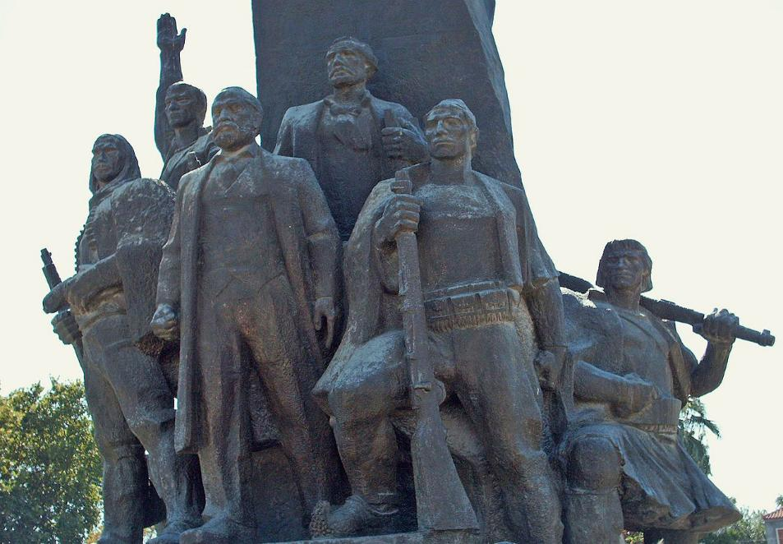
Vue générale de Vlora.

Slide 4
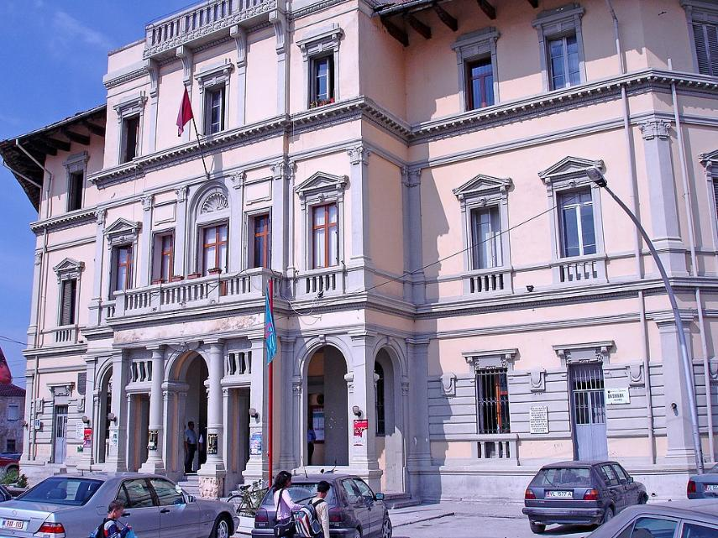
Hôtel de ville de Vlora

Slide 5
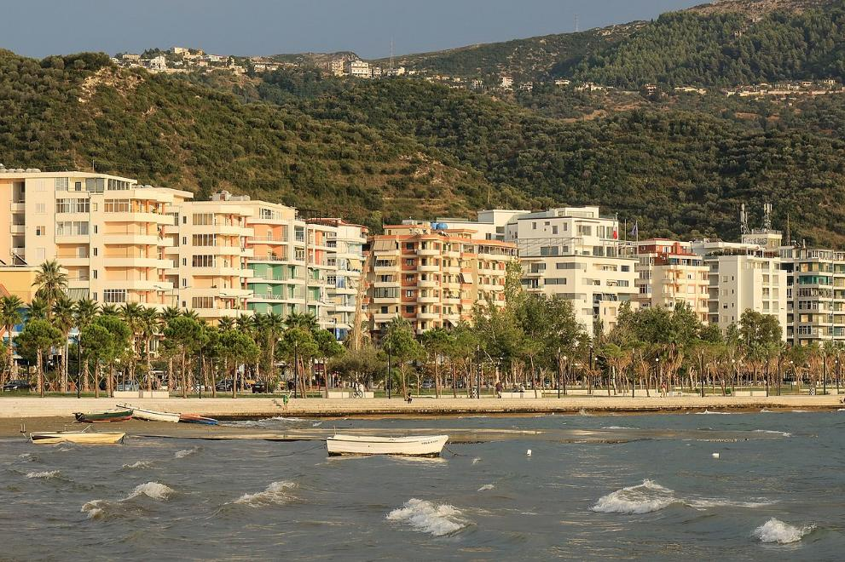
Promenade de Vlorë

Slide 6
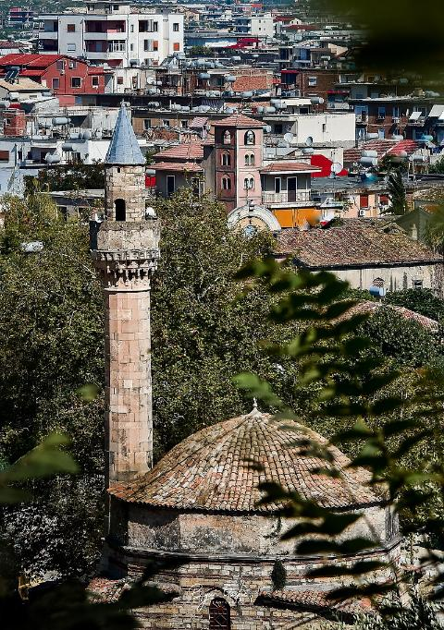
Xhamia et Muradies

Slide 7
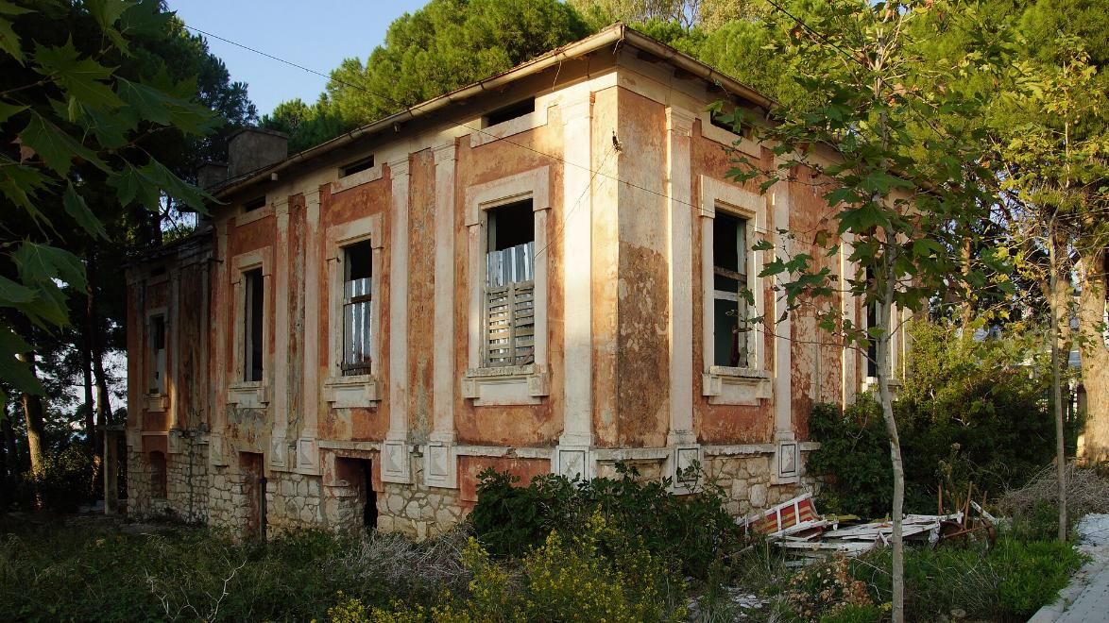
Maison sur la rue 'Dhimiter Konomi'

Slide 8
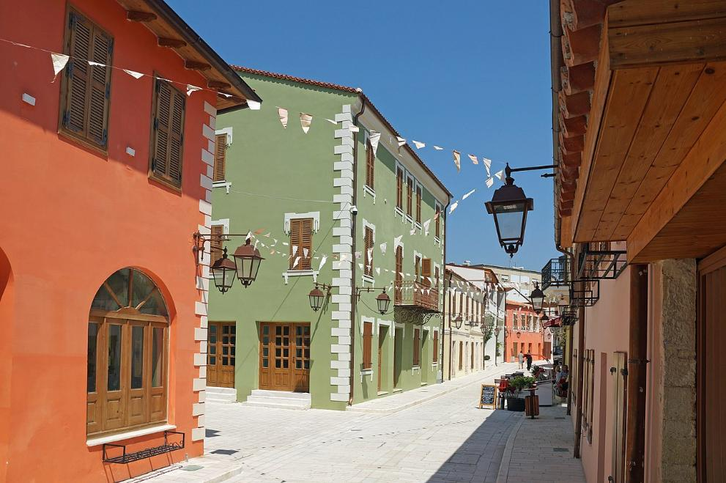
Vieille ville de Vlora : la rue Justin Godart

Slide 9
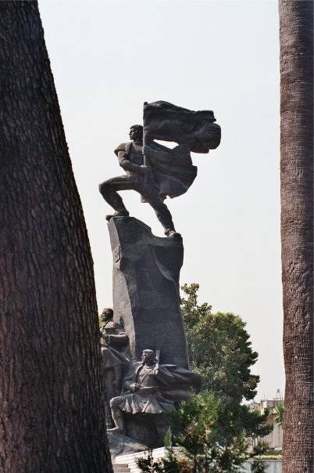
Monument de l'Indépendance à Vlora

Slide 10
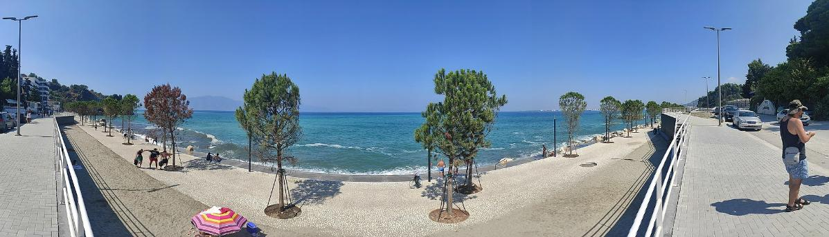
Photo panoramique du quartier de Lungomare à Vlorë

Slide 11
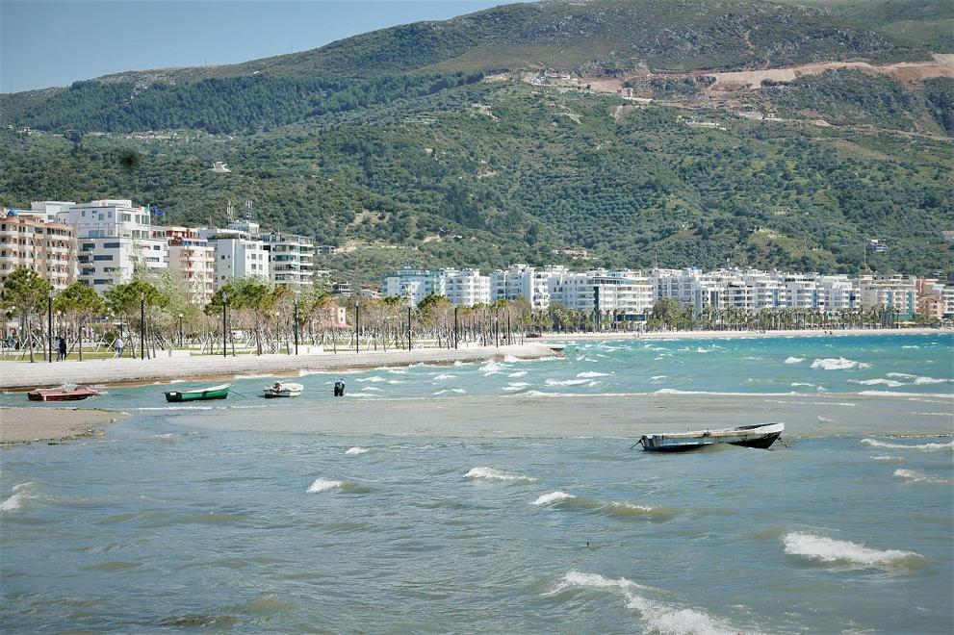
Vue sur la promenade de Vlorë et les montagnes Ceraunian dans l'arrière-pays

Slide 12
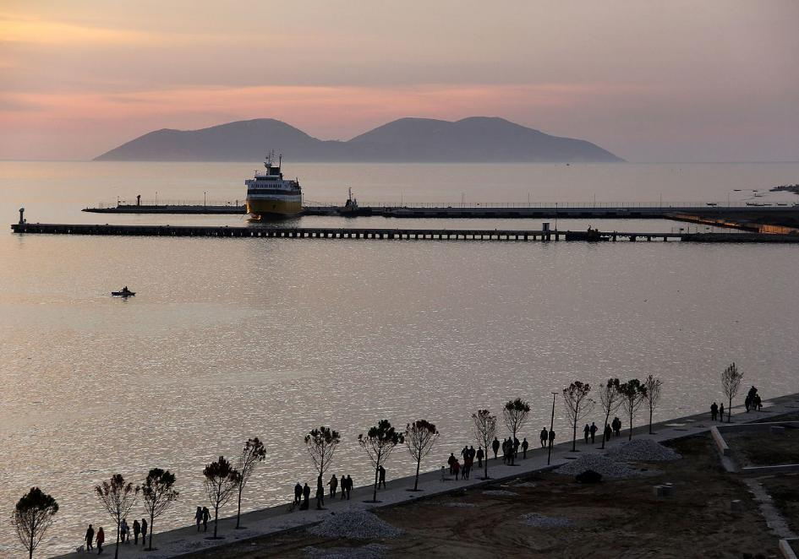
Vue d'un navire dans le port de Vlorë

Slide 13
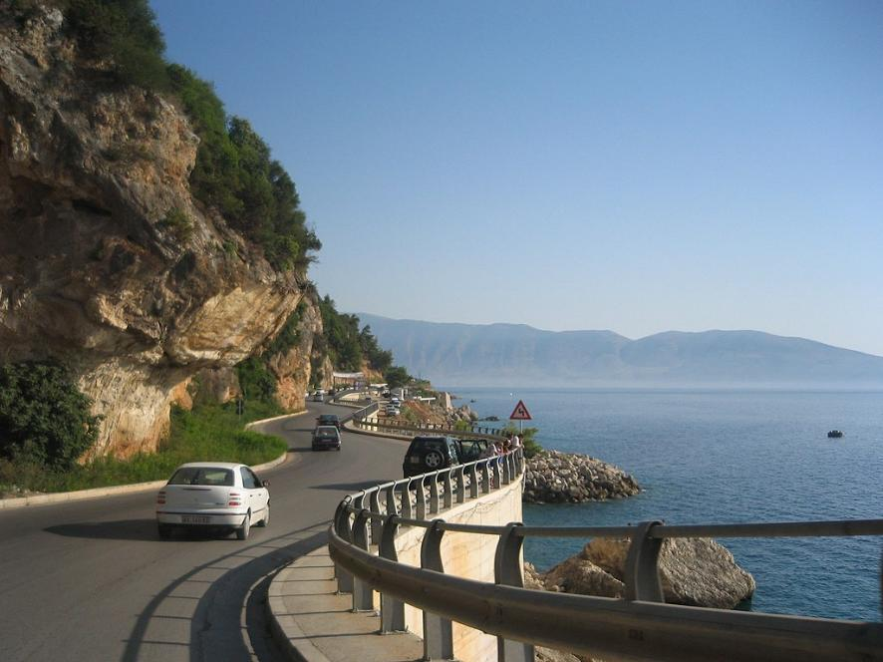
L' autoroute SH8 dans le sud de Vlorë menant à Orikum

Slide 14
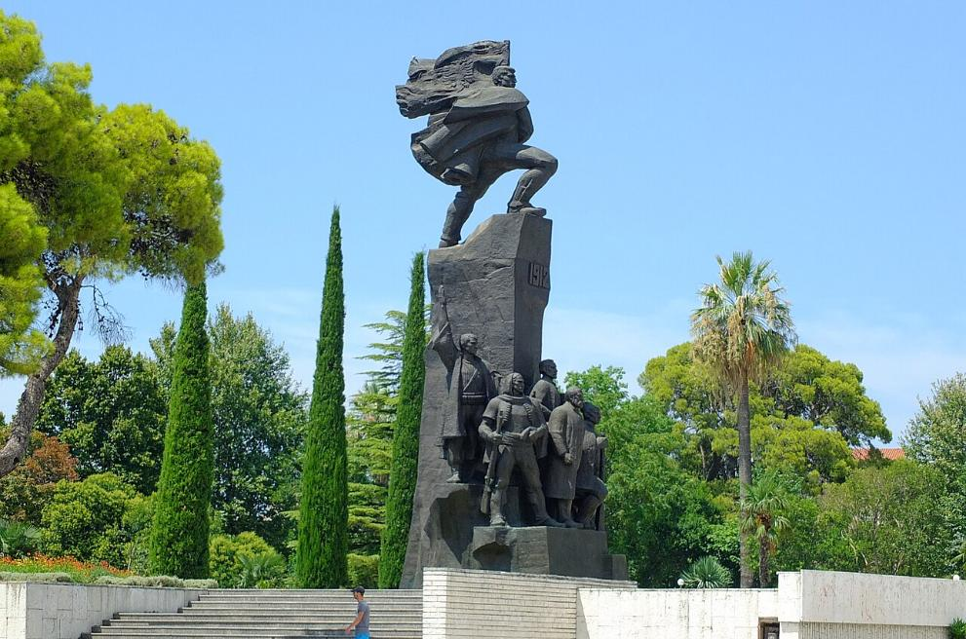
Monument de l'Indépendance sur la place du Drapeau

Slide 15
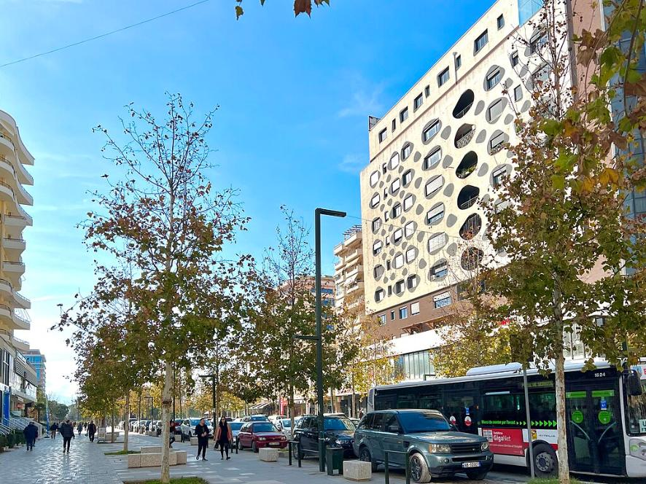
Une rue typique de Vlorë montrant les immeubles de grande hauteur de la ville

Slide 16
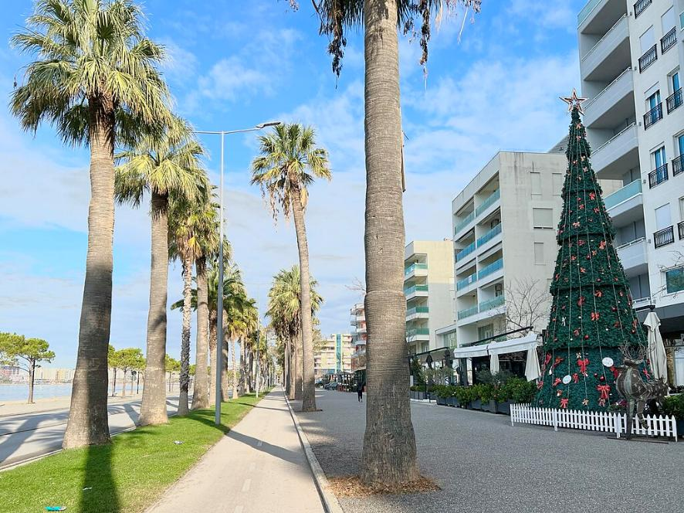
Une rue typique de Vlorë avec quelques palmiers et l'arbre de Noël

Slide 17
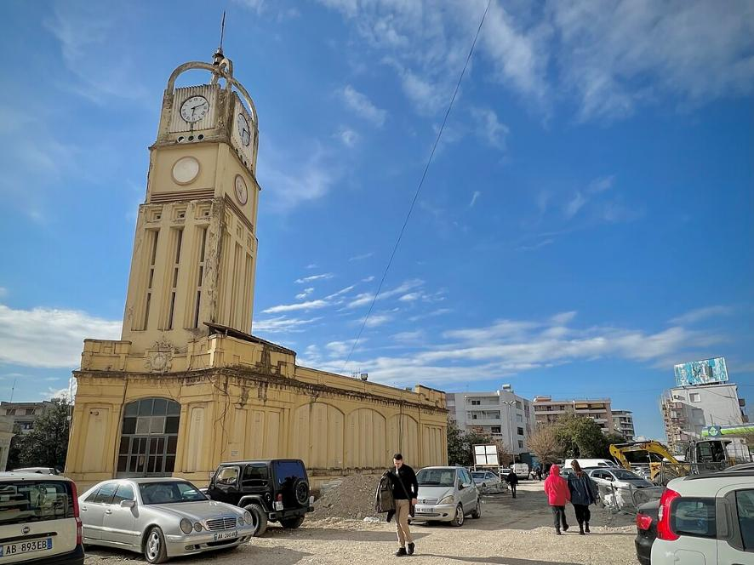
La vieille ville de Vlorë

Slide 18
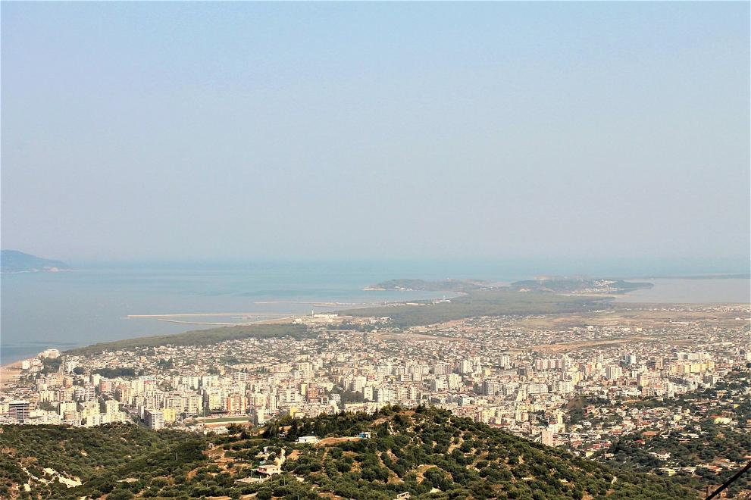
Le panorama de Vlorë

Slide 19
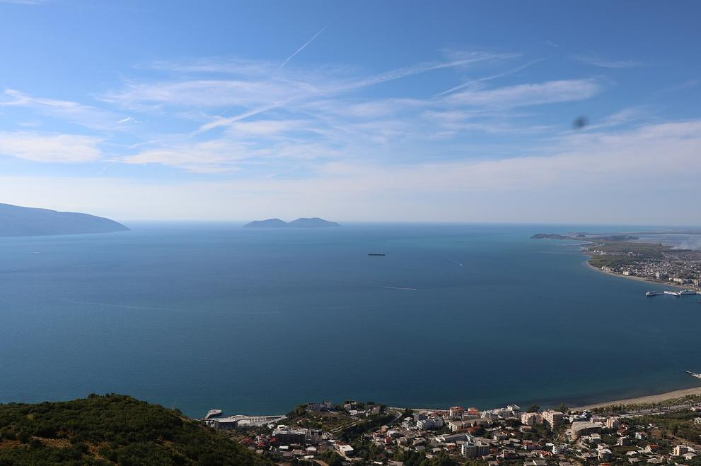
La baie de Vlorë

Slide 20
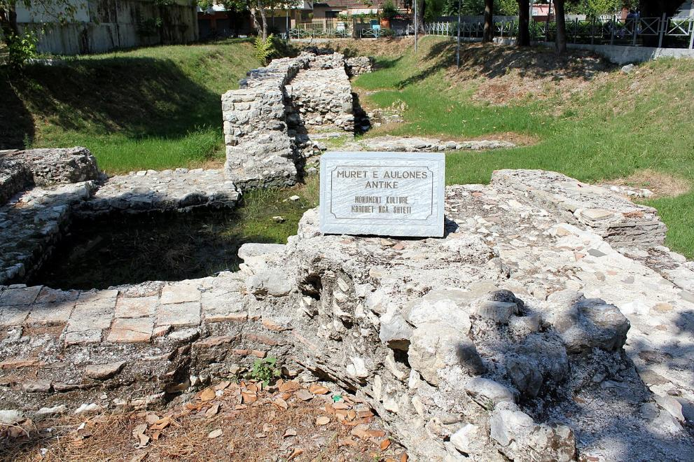
Les murs de l'antique Aulona

Slide 21
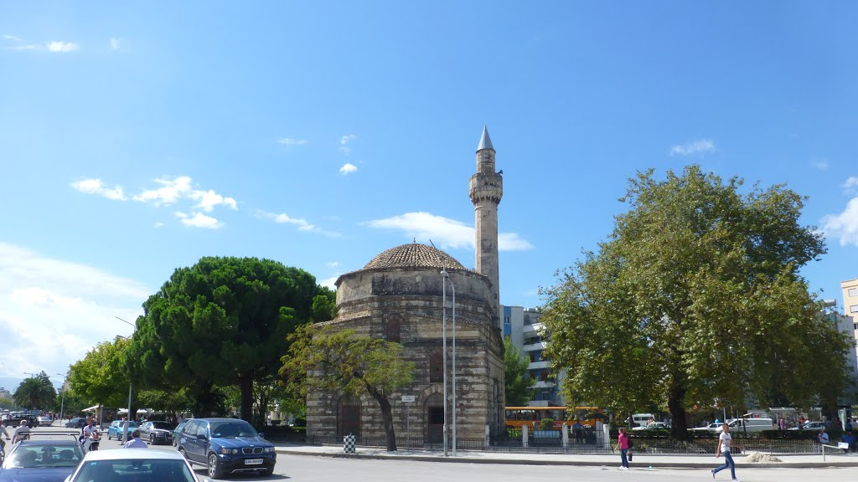

Slide 22
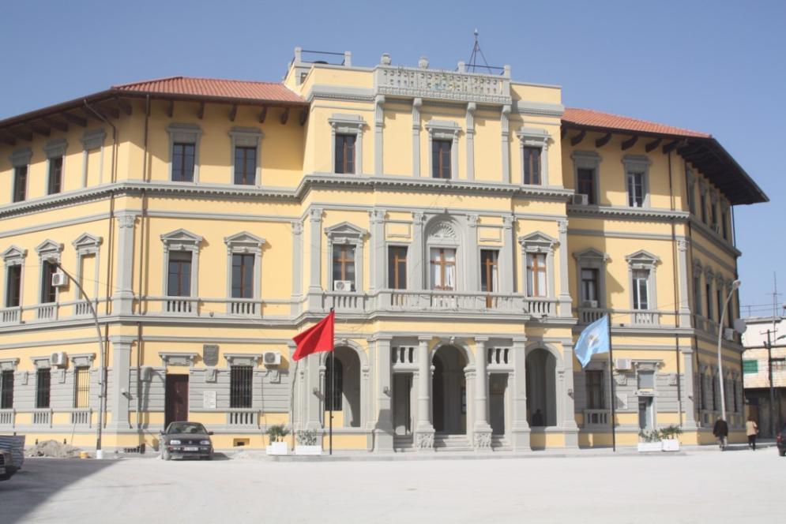
Hôtel de ville de Vlora

Slide 23
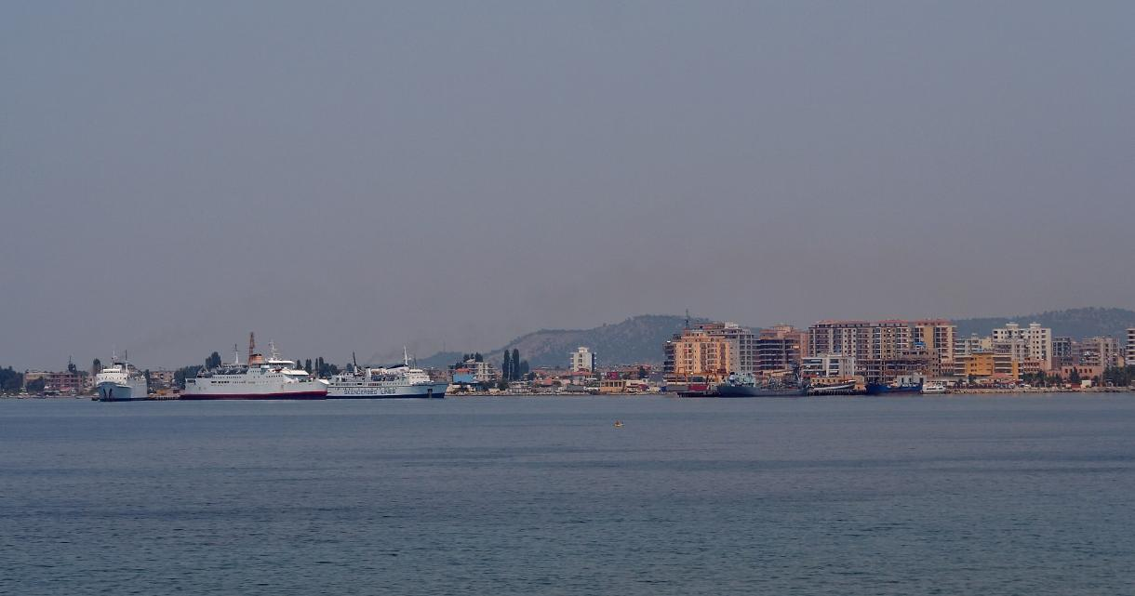
Le port de Vlora, Albanie

Slide 24
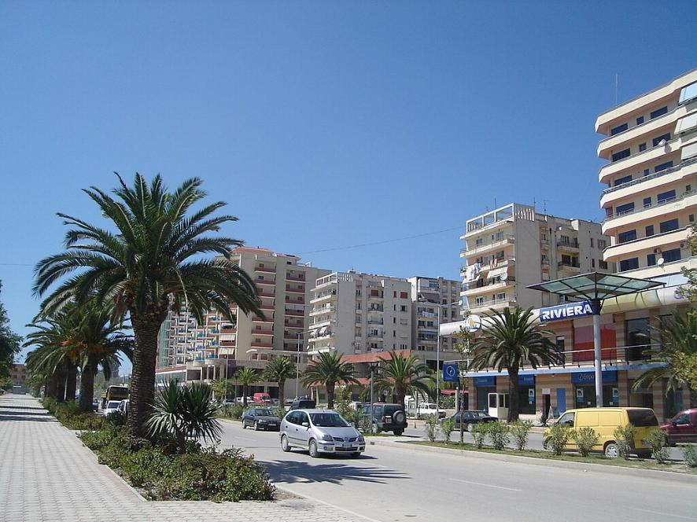

Slide 25
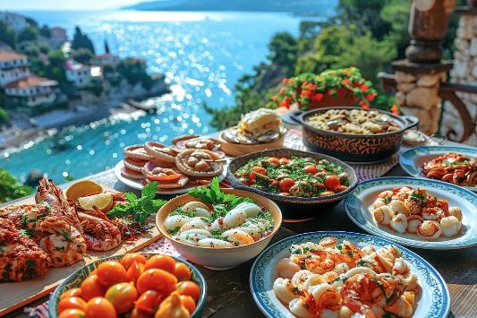
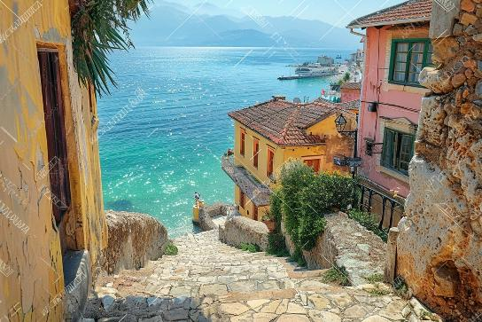
Vlora
La gastronomie locale

Slide 26
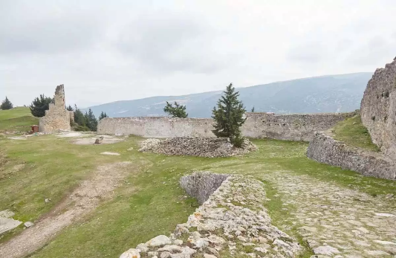
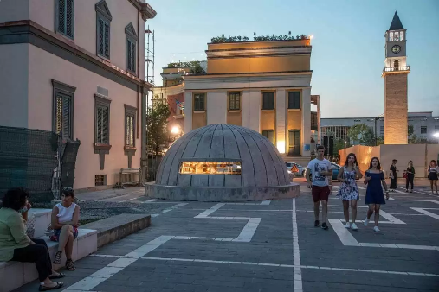
La Tour de l’Horloge
Le Château de Kaninë

Slide 27
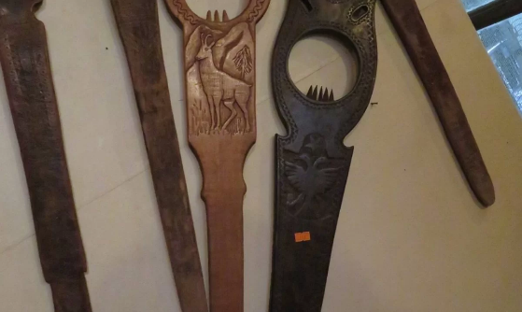
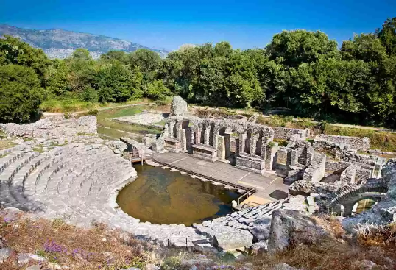
La Muraille antique de Vlora
Le Musée Ethnographique de Vlora

Slide 28
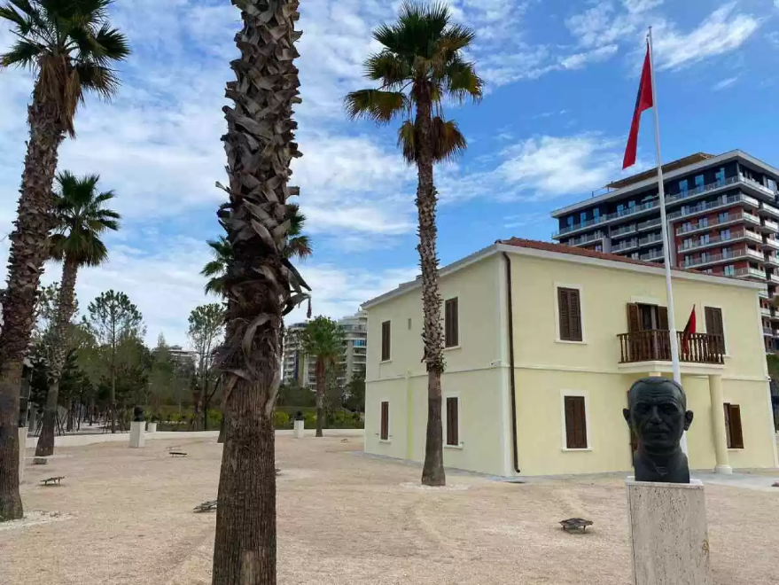
Le Musée d’histoire nationale de Vlora

Slide 29
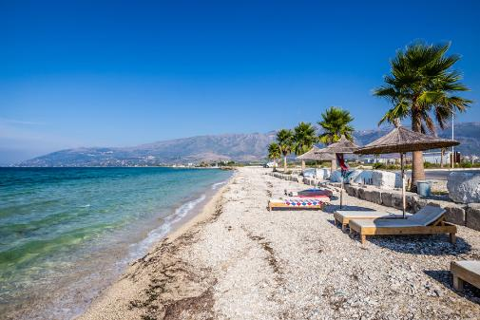
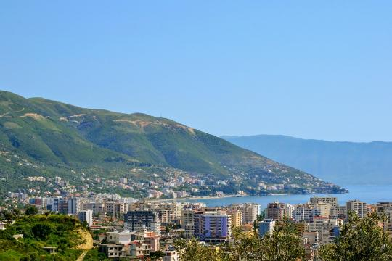
La Riviera Albanaise, de Vlora à Saranda

Slide 30
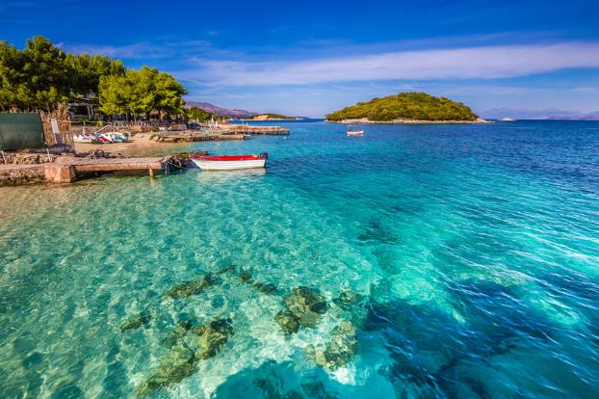
Lorient Vous A Présenté La Ville De Vlora - Albanie
Les Images Et Le Son Du Net
Daniel

